Slide 1
BEM-VINDO!
4º Bate-Papo do Projeto CCC
Resultados do refinamento dos materiais e serviços da centralização
Microfone Desligado
Câmera Ligada
Identifique-se
[nome e instituição]
11 de março - 2021

Slide 2
AVISO LEGAL
Esse evento está sendo realizado pela Seplag MG e será gravado. A gravação poderá incluir dados dos participantes como vozes, imagens, ou nomes. Ao participar, esteja ciente de que aceita e reconhece o acima descrito e que concorda que a gravação poderá ser utilizada pela Seplag em seus canais de comunicação interna e externa.

Slide 3
INFORMAÇÕES
A gravação do evento ficará disponível no canal do YouTube da Fundação João Pinheiro.
Solicitamos que todos mantenham seus microfones desligados.
As perguntas podem ser feitas por escrito, pelo chat, e serão respondidas ao final da apresentação.

Slide 4
4º Bate-Papo do Projeto CCC
Resultados do refinamento dos materiais e serviços da centralização
Março/2021

Slide 5
Agenda
Estratégia de Análise dos Objetos
Próximos Passos
Cenários de Resultado
Panorama Projeto CCC

Slide 6
Agenda
Estratégia de Análise dos Objetos
Próximos Passos
Cenários de Resultado
Panorama Projeto CCC

Slide 7
Projeto CCC - fases
Diagnóstico + Benchmarking
Proposta CCC
Desenho e construção
Operação e estabilização
Panorama das compras estaduais (dados)
Processo de compras estadual
Perfil da força de trabalho envolvida em compras
Principais custos envolvidos
Análise de experiências de centralização de compras
Análise de experiências de centros de serviços compartilhados
Escopo de trabalho (objetos e processos)
Núcleos temáticos da futura unidade
Necessidade de TIC
Dimensionamento da força de trabalho
Estratégia de seleção de pessoas
Estratégia de implantação
Desenho de processos de trabalho
Desenho do catálogo de serviços
Refinamento dos objetos do escopo
Desenvolvimento e implantação de sistemas
Processo de seleção
Treinamento e capacitação
Estrutura organizacional
Infraestrutura
Normas e regras de transição
Início da operação
Estabilização
Monitoramento
Avaliação e melhorias
Lições aprendidas
Encerramento do projeto
Gestão da mudança

Slide 8
Agenda
Estratégia de Análise dos Objetos
Próximos Passos
Cenários de Resultado
Panorama Projeto CCC

Slide 9
Refinamento dos objetos - fases
Proposta Inicial de Escopo de Objetos
Coleta de Informações
Análise das Propostas
Discussão Final com os Órgãos/Entidades
Análise ABC em três dimensões
Processamento das devolutivas
Construção do formulário de refinamento
Realização de Agendas para instrução dos órgãos/entidades
Coleta dos retornos dos 44 órgãos/entidades
Influenciadores para sair do Escopo
Consultas a áreas centrais da SEPLAG
Influenciador para entrar no Escopo
Parecer sobre as propostas dos órgãos e entidades

Slide 10
Coleta de Informações Formulário e agendas de instrução
Formulário encaminhado para os 44 órgãos/entidades
Cada instituição teve a oportunidade de propor:
Adição de Objetos ao escopo
Retirada de Objetos do escopo
Durante o preenchimento os órgãos/entidades puderam solicitar agendas para orientação
13 órgãos/entidades requisitaram apoio no preenchimento, sendo que desses 10 solicitaram a realização de agendas
O preenchimento do formulário foi feito nos meses de Novembro e Dezembro de 2020
Todas as 44 instituições retornaram com a análise realizada e foram efetuadas reuniões para correção de erros

Slide 11
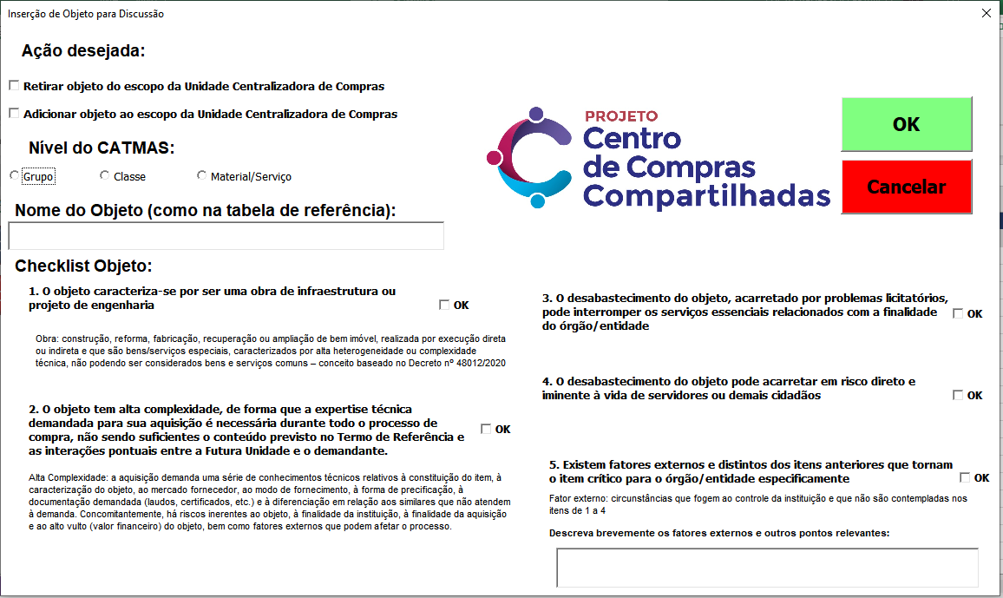

Slide 12
Análise das Propostas Processamento das devolutivas
Criação de base única com informações de todos os órgãos/entidades
Objetos foram padronizados, tanto na caracterização quanto no nível do CATMAS (material/serviço)
Itens que não sofreram proposição foram adicionados a base única
Após o processamento dos dados, cada objeto em cada órgão/entidade foi classificado de acordo com uma operação possível:
De Acordo → Concorda com a proposta inicial da equipe do Projeto CCC*
Retirar Objeto do Escopo (702)
Adicionar Objeto ao Escopo (561)
44 Arquivos não Padronizados
1 Arquivo não Padronizado
1 Arquivo Padronizado
Proposição de mudança de status
*Pode ocorrer em 3 situações

Slide 13
Análise das Propostas Processamento das devolutivas
Durante o processo de consolidação e análise dos dados foram identificados critérios para encaminhamento das propostas
Conflito: Significa que um Órgão/Entidade fez uma proposição de mudança de status, enquanto uma ou mais instituições deram de acordo com a proposição inicial da equipe do Projeto CCC
Divisão dos órgãos e entidades em sistemas conforme perfil das aquisições
Enfoque nas proposições de retirada foram feitas 5 camadas de análise
Enfoque nas proposições de adição foram feitas 2 camadas
ou
Sistema de Governo | Sistema de Saúde | Sistema de Agricultura e Meio Ambiente | Sistema de Segurança | Sistema de Infraestrutura | Sistema de Educação | Sistema de Cultura

Slide 14
Análise das Propostas Critérios para Encaminhamento – Solicitações de Retirada
702 objetos (materiais/serviços)
1- Objetos já adquiridos pela SEPLAG
2 - Conflito dentro de sistemas
3 - Conflitos Entre Sistemas
Camada 1: 328 objetos
Camada 5: Consulta as áreas Centrais
Camadas 2 e 3: 222 objetos
Camada 4: 152 objetos → Análise individual

Slide 15
Camada 1 Objetos já adquiridos pela SEPLAG
A Central de Compras da SEPLAG (CSC) é uma referência para composição do CCC
Objetos já adquiridos pelo setor tem maior potencial para centralização
328 materiais/serviços propostos para serem retirados do escopo foram analisados nessa camada
Foram utilizadas as justificativas dos órgãos/entidades para as propostas para definir o encaminhamento

Slide 16
Camada 2 Conflito dentro de um sistema
Sistema “1”
DE-PARA OBJETO | Órgão “a” | Órgão “b” | Órgão “c” | Órgão “d” | Órgão “e” | Justificativa Aberta?
QUEROSENE | 1 | 2 | 1 | 1 |  | Não
LANTERNA TATICA | 2 | 0 | 1 | 2 | 1 | Comentário
PNEU NOVO PARA CAMINHAO E ONIBUS | 1 | 2 | 1 | 1 |  | Não
MANUTENCAO, REPAROS, ADAPTACAO E CONSERVACAO EM BOMBAS MANUAIS,MECANICAS,MOTO-BOMBAS E COMPRESSORES | 1 | 2 | 1 | 1 |  | Não
COMPONENTES E ACESSORIOS DE VEICULOS | 2 | 2 | 1 | 1 |  | Comentário
Legenda:
De acordo
Retirar

Slide 17
Camada 3 Conflito entre sistemas
Legenda:
OBJETO | (S1) Sistema de Cultura | Q. (S1) | (S2) Sistema de Educação | Q. (S2) | (S3) Sistema de Governo | Q. (S3) | (S4) Sistema de Infraestrutura | Q. (S4) | (S5) Sistema de Meio Ambiente | Q. (S5) | (S6) Sistema de Saúde | Q. (S6) | (S7) Sistema de Segurança | Q. (S7)
CONECTOR ELETRICO | 1 | 1 | 2 | 3 | 2 | 2 | 2 | 1 | 0 | 0 | 2 | 3 | 2 | 5
SERVICOS DE CONFECCAO DE CORTINAS, PAINEIS E TOLDOS | 0 | 0 | 1 | 1 | 2 | 2 | 2 | 1 | 0 | 0 | 2 | 4 | 2 | 4
SERVICOS DE MINISTRACAO DE CURSO DE CAPACITACAO E TREINAMENTO DE PESSOAL EM AREA OPERACIONAL | 2 | 1 | 1 | 1 | 2 | 2 | 0 | 0 | 2 | 1 | 2 | 3 | 2 | 3
ALICATES CUJA FUNCAO PRINCIPAL SEJA O CORTE | 1 | 1 | 2 | 1 | 2 | 1 | 2 | 1 | 2 | 2 | 2 | 5 | 2 | 2
De acordo
Retirar

Slide 18
Camadas 4 e 5 Análise Individual + Consulta a áreas Centrais
Finalizadas as análises, alguns objetos foram analisados Individualmente
Critérios da proposta inicial do escopo e as justificativas dos órgãos/entidades para as propostas balizaram as análises (Camada 4)
As camadas até aqui envolveram esforço da equipe do CCC
Na Camada 5, três áreas centrais da SEPLAG foram acionadas para apoiar nos encaminhamentos sobre as propostas:
Central de Compras (SCCGov)
Área de Frotas e Imóveis (SCL)
Governança Eletrônica (SUBGOVES)
As centrais avaliaram os encaminhamentos iniciais e fizeram alterações pertinentes em objetos de suas campos de conhecimento

Slide 19
Análise das Propostas Critérios para Encaminhamento – Solicitações de Adição
561 objetos (materiais/serviços)
1 - Conflito dentro de sistemas
2 - Conflitos Entre Sistemas
Camada 3: 509 objetos → Análise individual
Retomada da Classificação Prévia de Escopo:
Fora do Escopo
X
Necessário Definição
Camadas 1 e 2: 52 objetos

Slide 20
Agenda
Estratégia de Análise dos Objetos
Próximos Passos
Cenários de Resultado
Panorama Projeto CCC

Slide 21
Saldo do Refinamento
 | Proposta do Inicial do CCC | Situação do Escopo Conforme Devolutiva¹ | Situação conforme a proposta de Encaminhamento da equipe do projeto CCC ²
Escopo | 7654 | 7513 | 7997
Fora do Escopo | 1050 | 1191 | 707
Notas:
¹ Nesse Cenário são:
Retirados 702 objetos do escopo
Adicionados 561 objetos ao escopo
² Nesse Cenário são:
Retirados 214 objetos do escopo
Adicionados 557 objetos ao escopo

Slide 22
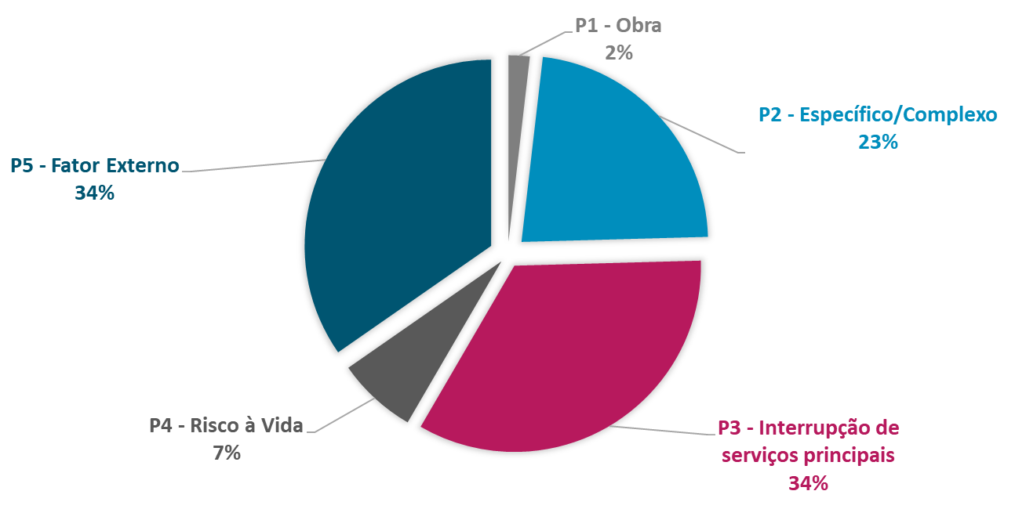
Principais Justificativas
Análise das justificativas apresentadas pelos Órgãos/Entidades para retirada do escopo:

Slide 23
Agenda
Estratégia de Análise dos Objetos
Próximos Passos
Cenários de Resultado
Panorama Projeto CCC

Slide 24
Discussão Final com os Órgãos/Entidades
*
Pacote com objetos do Escopo e Lista de Exceção
+
Devolutiva sobre as Propostas
Diálogo para Definição do escopo a partir das propostas
Diálogo + Pacote + Devolutiva sobre Propostas
*
Poderá solicitar agendas para equipe do CCC

Slide 25
Próximos passos
Conclusão da definição de escopo (março/2021):
Encaminhar os Pacotes de Escopo para os órgãos/entidades
Realizar as Discussões Finais com o grupo de órgãos/entidades definido
Reabertura do Banco de Talentos (março/2021)
Realização das Jornada dos Processos (março e abril/2021)

Slide 26
http://www.planejamento.mg.gov.br/pagina/logistica/projeto-ccc

